Slide 1
Khởi động

Slide 2


Slide 3




Slide 4
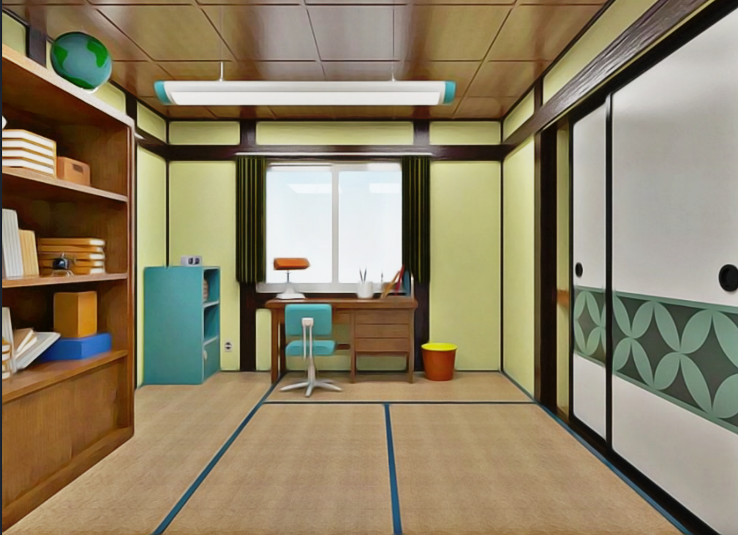








Câu 1: Số?
$$\frac{6}{10}$$
$$\frac{6 :2}{10 :2}$$
?
=
=
?
$$\frac{3}{5}$$
Notes:
Bấm vào cánh cửa để ra lại slide trước

Slide 5
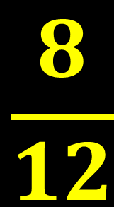


Câu 2: Số?
$$\frac{2}{3}$$
$$\frac{2 x 4}{3 x 4}$$
?
=
=
?
$$\frac{8}{12}$$
Notes:
Bấm vào cánh cửa để ra lại slide trước

Slide 6



Slide 7
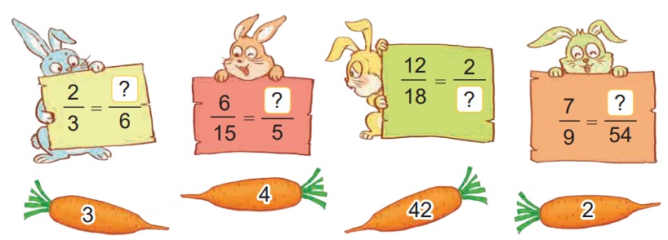
Chọn số thích hợp cho thành phần còn thiếu của phân số trong mỗi tấm bìa.
1

Slide 8
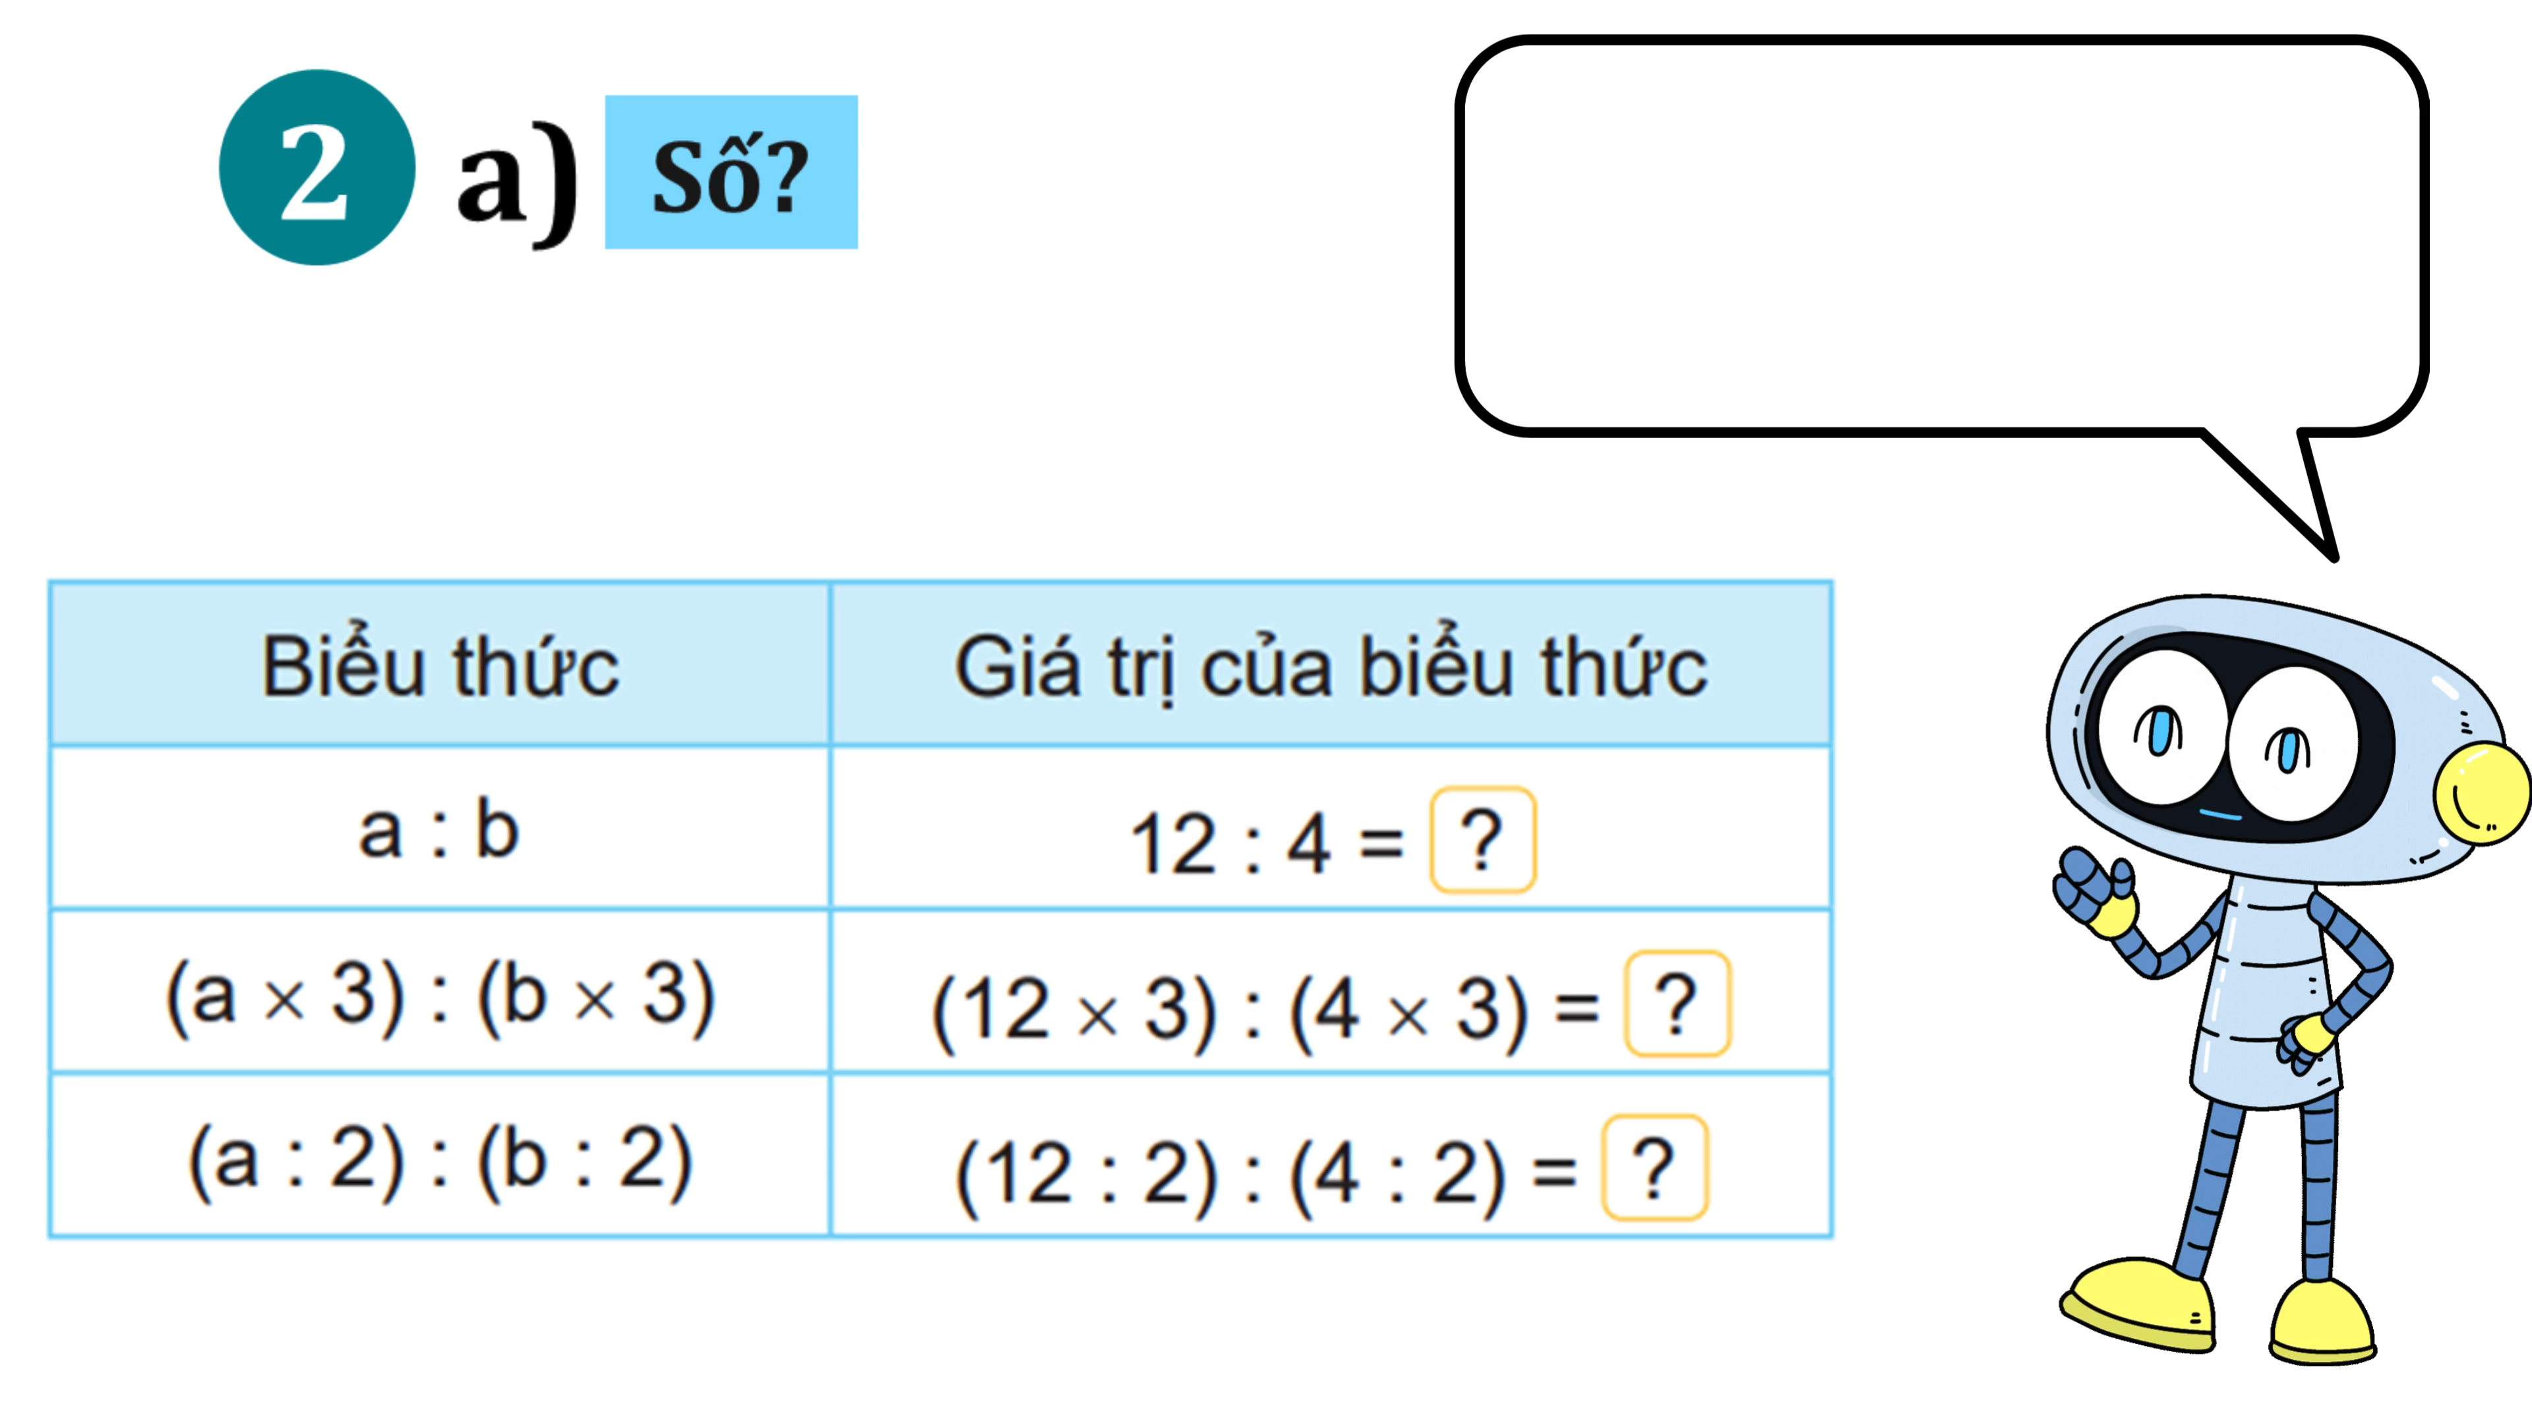

Slide 9
Nhận xét: Nếu nhân(chia) số bị chia và số chia với (cho) cùng một số tự nhiên khác không thì thương không thay đổi.

Slide 10
2
b)
>; <; =
a : b (a x 3) : (b x 3)
a : b (a : 2) : (b : 2)
?
=
?
=

Slide 11


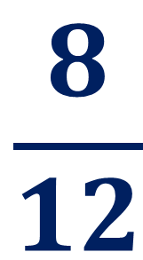


a) Con bướm che mất số nào? Con ong che mất số nào?
3
$$\frac{8}{12}$$
$$\frac{2 }{3 }$$
$$\frac{4 }{6 }$$
=
=

Slide 12


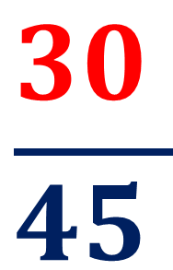


3
b)
Số?
Mỗi bông hoa màu đỏ, màu vàng, màu xanh che lấp một số trong phân số (như hình vẽ).
$$\frac{2}{3}$$
$$\frac{6 }{9 }$$
$$\frac{12 }{18 }$$
$$\frac{30 }{45 }$$
=
=
=
Cộng các số bị che lấp bởi ba bông hoa đó được kết quả là
51
?

Slide 13


Slide 14


Nêu lại tính chất của phân số?
Nếu nhân cả tử số và mẫu số của một phân số với cùng một số tự nhiên khác 0 thì được một phân số bằng phân số đã cho.
Nếu chia hết cả tử số và mẫu số của một phân số cho cùng một số tự nhiên khác 0 thì được một phân số bằng phân số đã cho.

Slide 15



